Slide 1

Podnikový controlling
-
Kontrola a vyhodnocování odchylek
Kontrola a vyhodnocování odchylek
.
Šárka Čemerková
Přednášející

Slide 2
Podnikový controlling
-
Kontrola a vyhodnocování odchylek
Odchylka
Význam a úlohy kontroly odchylek
Etapy kontroly
.
Struktura přednášky

Slide 3
Kontrola
subsystémem procesu řízení - navazuje na etapu plánování a proces řízení logicky uzavírá
princip kontroly: porovnání několika kontrolních veličin, z nichž jedna slouží jako srovnávací hodnota (etalon)
smysl kontroly: rozpoznat chyby (odchylky), ke kterým došlo jak při plánování, tak při realizaci plánu.
z výsledků kontroly je možno následně navrhnout opatření (nápravná, preventivní), která vzniklou chybu (odchylku) pomohou odstranit

Slide 4
Úlohy kontroly
Tradiční pojetí kontroly:
  soustředit se na analýzu jevů minulých
  řídit podnik podle principu zpětné vazby
Moderní pojetí kontroly:
  důraz na snahu o zobrazení a zahrnutí jevů budoucích (princip tzv. dopředné vazby)
  nutno předvídat hrozby a z nich plynoucí rizika
  odchylky se neodstraňují ex-post, ale ex-ante (odchylkám je nutno předcházet)
  vysoké nároky na informační základnu

Slide 5
Základní funkce kontroly:
funkce informační:
  kontrola při zavedení kvalitního informačního systému
  kontrola metodiky sběru dat a zpracování informací s cílem vytvořit dostatečnou informační základnou pro rozhodovací činnost podniku
  zaměření se na relevantní informace
funkce analytická:
  široká, ale hospodárná analýza současného stavu vycházející z historických dat, které jsou zdrojem rozboru příčin vzniku odchylek či nežádoucích stavů
funkce preventivní:
  využití výsledků analýzy ke zlepšení či zpřesnění postupů při tvorbě plánů, k navržení preventivní opatření tak, aby k odchylkám v budoucnu nedocházelo

Slide 6
Etapy kontroly
1. stanovení kontrolních veličin či očekávaných hodnot
2. evidence skutečných či očekávaných hodnot
3. propočet odchylek kontrolních hodnot
4. analýza odchylek
5. návrh nápravných opatření

Slide 7
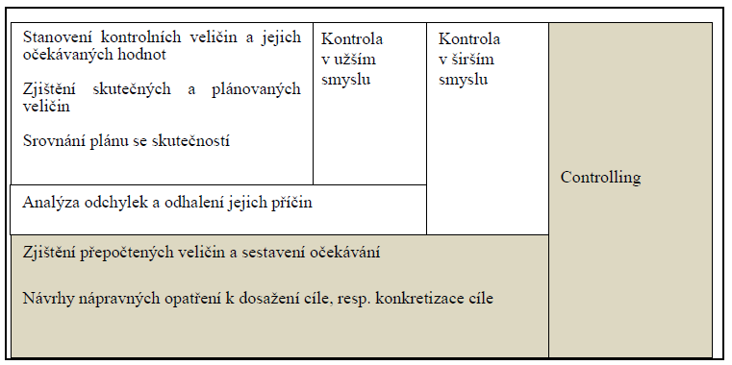

Slide 8
1. Stanovení kontrolních veličin
Základní (hlavní) kontrolní veličiny bývají odvozeny od cílové funkce podniku – zisk při zachování likvidity, resp. udržení kladného cash-flow
hlavní kontrolní veličiny se mohou v podnicích lišit, ale regulačními oblastmi zůstávají:
  objem produkce
  cena
  VN
  FN
  vložený kapitál
  kapitálová struktura

Slide 9
původně sledování přímých nákladů, dnes orientace na režijní náklady a jejich strukturu
stanovení tolerančních mezí (v absolutních i relativních veličinách) pro případné odchylky:
  stanoveny subjektivně – čím je sledovaná veličina pro podnik důležitější, tím užší je toleranční mez
respektování principu hospodárnosti a účelnosti – zaměření jen podstatné skutečnosti

Slide 10
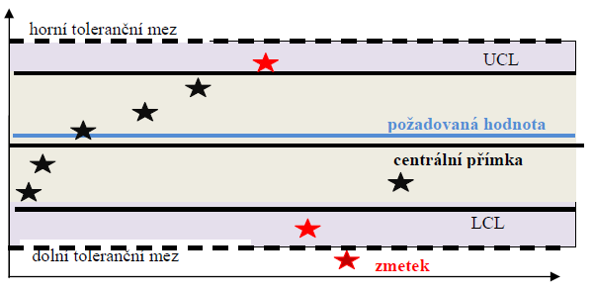
Shewhartův diagram – při statické regulaci výrobního procesu

Slide 11
2. Evidence skutečných a očekávaných hodnot
30. léta 20. století - pro potřeby kontroly evidována jen skutečná data bez korektur (všechny výkyvy - změny cen, kapacit, spotřeby materiálu atd. se projevily v hladině cenových nákladů) – nelze provádět analýzy trendů a meziproduktová srovnání
snaha o přesnější kontrolu a plánování přiřadila ke skutečným hodnotám (především k nákladům) kontrolní (normálové) veličiny - průměrné veličiny vypočítané z hodnot minulých období, které vyrovnávají náhodné výkyvy (ale neeliminují je) – celková odchylka rozkládá pouze na 2 odchylky: cenovou a množstevní, které jsou eventuálně doplněny odchylkou kombinovanou

Slide 12
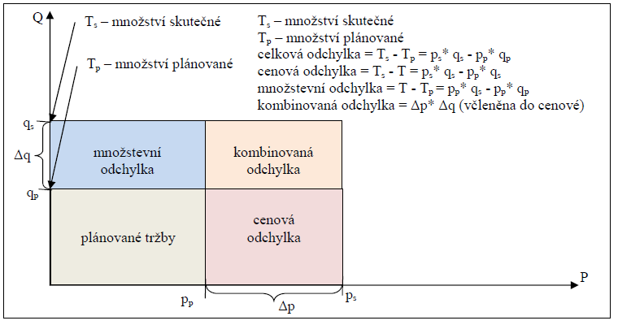
Klasifikace odchylek v tržbách

Slide 13
v současné době se jako kontrolní veličiny pro potřeby kontroly používají plánované či očekávané položky (jak výnosů, tak nákladů)
pro analýzu odchylek je nutné pracovat s těmito kategoriemi nákladů a výnosů:
  plánované
  předem stanovené, resp. přepočtené (plánované položky přizpůsobené skutečnému využití kapacity podniku)
  skutečné

Slide 14
typy porovnání:
  skutečnost – skutečnost:
    typické srovnání ex-post
    porovnání dat podniku a vyhodnocení jejich vývoje v čase, srovnání s průměrnými údaji odvětví, konkurence, či nejlepšího podniku v oboru
  skutečnost – plán:
    tradiční kontrola ve smyslu zjištění zpětné vazby
  plán – očekávání
    vyhodnocují se účinky opatření, která je ještě třeba učinit do konce plánovacího období, aby se dosáhlo plánované hodnoty
    kontrola ex-ante

Slide 15
3. Propočet odchylek
Odchylky lze vyhodnocovat:
  v absolutních jednotkách (v množství, objemu) – zpravidla rozdíl veličiny skutečné a plánované
  v relativních jednotkách (v částech celku, v procentech) – tj. rozdíl vztažený k plánované hodnotě
XP – plánovaná hodnota
XS – skutečná hodnota
absolutní odchylka = XS - XP
relativní odchylka = (XS - XP)/XP

Slide 16
Příklad:
Měla babka 4 jabka a dědoušek jen dvě.
Kolik měli oba dohromady?
Kolik by doslali na trhu, pokud by je prodávali po osmi korunách?
Dej mi babko jedno jabko, budeme mít stejně a skutečné tržby byly: babka celkem 27 Kč, dědek celkem 21 Kč.
Jak velká byla absolutní a relativní odchylka v tržbách babky, dědka a dohromady?
Jak velká byla cenová odchylka babky, dědka a dohromady?
Jak velká byla množstevní odchylka babky, dědka a dohromady?
Z jakého důvodu vznikly odchylky? Jaká by měla být opatření pro příští jarmark?

Slide 17
Řešení
 | Plán. počet jablek | Plán. cena za ks (p_{p}) | Plán. tržby | Skut. počet jablek (Q_{s}) | Skut. Cena za ks | Skut. tržby | Abs. odchylka | Rel. Odchylka | p_{p}*Q_{s}
Babka | 4 | 8 | 32 | 3 | 9 | 27 | -5 | -15,63% | 24
Dědek | 2 | 8 | 16 | 3 | 7 | 21 | 5 | 31,25% | 24
Celkem | 6 |  | 48 | 6 |  | 48 | 0 | 0%

Slide 18
 | Absolutní odchylky |  |  | Relativní odchylky
 | cenová | množstevní | celkem | cenová | množstevní | celkem
Babka | 3 | -8 | -5 | 9,38% | -25,00% | -15,63%
Dědek | -3 | 8 | 5 | -18,75% | 50,00% | 31,25%
Celkem | 0 | 0 | 0 | 0,00% | 0,00% | 0,00%
Babka: 3/32=0,0938; -8/32=-0,25
Dědek: -3/16=-0,1875; 8/16=0,5

Slide 19
Závěry:
Díky darovanému jablku měla babka tržby o 8 Kč nižší, ale zvýšila je cenou, takže propad nebyl tak hrozný (viz relativní odchylky).
Naopak dědek umluvil babku, takže měl získat na tržbách o 8Kč více, tj. 50% nárůst, ale umluvit zákazníky, aby nakupovali po 8 Kč, už nedokázal, proto se z 50% stalo jen 31%.
Rozhodnutí managementu na základě uvedené controllingového reportu:
I přes nárůst tržeb u dědka bude v budoucnu lépe, když dědek nebude prodávat, ale bude pouze jablka česat a zajišťovat logistiku.

Slide 20
4. Analýza odchylek
Analýza odchylek se provádí zejména:
  ve vztahu k nositelům nákladů (zde je kontrola jádrem tzv. nákladového controllingu)
  ve vztahu k účetním obdobím (stává se nedílnou součástí finančního controllingu)
Příčiny odchylek:
  špatný výběr plánovacích metod a postupů
  nereálné stanovení cílů
  existence informačních bariér zejména o konkurenci
  chyby v analýze trhu
  nepředvídatelné cenové změny atd.

Slide 21
Vzniklé odchylky lze klasifikovat do dvou hlavních skupin:
  odchylky výnosů
  odchylky nákladů
V rámci každé skupiny lze analyzovat odchylky:
  kvantitativní
  kvalitativní
Klasifikace odchylek vychází z předpokladu, že globální odchylku lze dále rozložit na odchylky dílčí a určitou část odchylky lze přiřadit k odchylkám kvalitativním i kvantitativním; tato je pak označována jako odchylka kombinovaná.

Slide 22
Odchylky lze klasifikovat i podle oblastí jejich vzniku:
  každou dílčí odchylku lze považovat za globální ve své oblasti a dále ji členit na kvantitativní a kvalitativní – typicky odchylky:
    v odbytu
    v sortimentu
    ve struktuře zákazníků a ceně
    v rozpise materiálu
    v receptuře výroby
    v pracovních operacích
    v cenách a spotřebě vstupů, které mohou ovlivnit hodnotu fixních nákladů

Slide 23
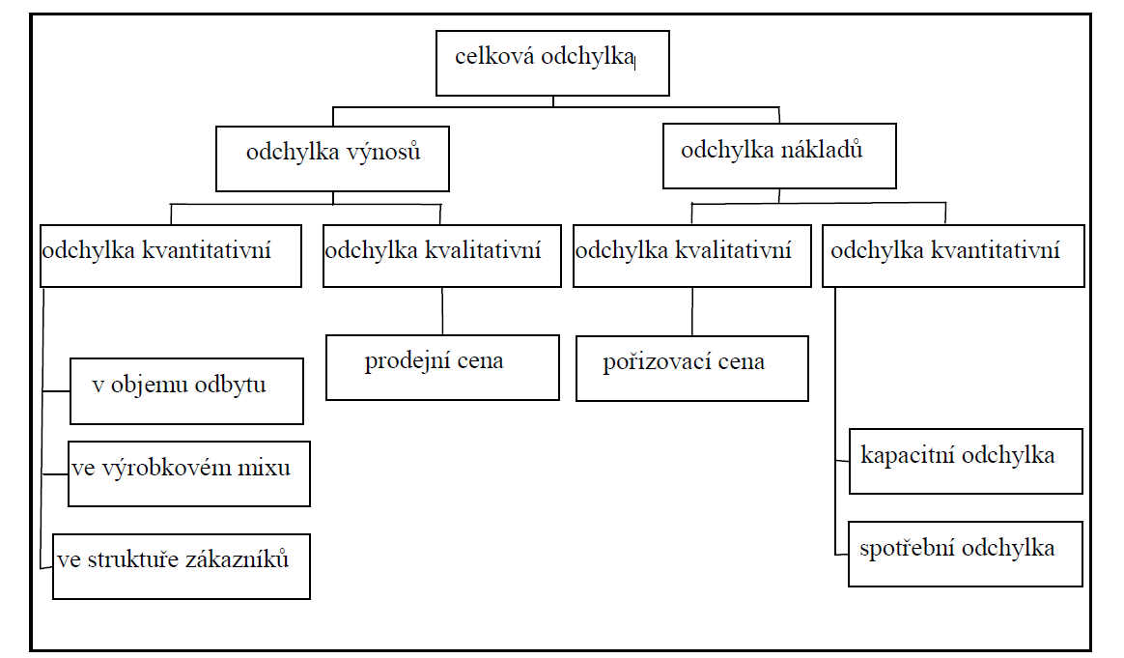
Klasifikace odchylek

Slide 24
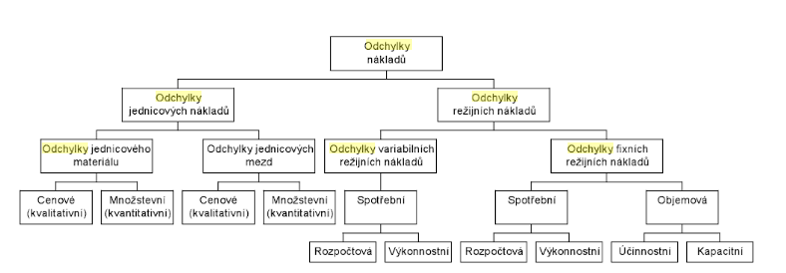
Soustava odchylek nákladů

Slide 25
Rozbor odchylek režijních nákladů
založeno na rozdělení celkové odchylky na odchylky:
  spotřební:
    rozpočtovou
    výkonnostní
  objemovou:
    kapacitní
    účinnostní

Slide 26
Metoda dvou odchylek – rozklad celkové odchylky na odchylku spotřební a objemovou
Metoda čtyř odchylek - rozklad celkové odchylky na rozpočtovou, výkonnostní, kapacitní a účinnostní odchylku

Slide 27
spotřební odchylka:
  určuje tu část režie, která byla vynaložena v důsledku více či méně úsporného vynakládání zdrojů
  rozdíl mezi skutečně vynaloženými náklady a variantním rozpočtem pro účelnou, resp. produktivní činnost
objemová odchylka:
  vyjadřuje relativní úsporu (resp. překročení) vzniklou na základě toho, že FN jsou „rozpuštěny“ do většího (menšího) počtu výkonů, než se předpokládalo
  rozdíl mezi variantním rozpočtem a pevným rozpočtem lineárně přepočteným na úroveň účelné, resp. produktivní činnosti

Slide 28
rozpočtová odchylka:
  udává, o kolik jsou skutečné režijní náklady větší či menší než bylo nutné vynaložit dle variantního rozpočtu na celkové skutečné výkony
  rozdíl skutečných nákladů a variantního rozpočtu na celkový skutečný objem výkonů
výkonnostní odchylka:
  vyjadřuje, jaká výše variabilních nákladů byla neúčelně vynaložena
  rozdíl mezi variantním rozpočtem na celkový skutečný objem výkonů a variantním rozpočtem na účelnou činnost

Slide 29
kapacitní odchylka:
  vyjadřuje, jaký vliv má na výši režijních nákladů nižší či vyšší celkový skutečný objem výkonů, ovšem bez ohledu na produktivní či účelnou činnost
  rozdíl mezi variantním rozpočtem a pevným rozpočtem lineárně přepočteným na celkovou skutečnou výši výkonů střediska
účinnostní odchylka:
  vyjadřuje tu část fixních nákladů, jenž byla vynaložena na neproduktivní (neúčelnou) činnost
  rozdíl mezi objemovou odchylkou a odchylkou kapacitní

Slide 30
5. Návrhy nápravných opatření
plány opatření, ve kterých musí být naprosto přesně definovány:
  nápravné kroky
  určeny termíny plnění (T:)
  uvedeni odpovědní pracovníci (O:)
dílčí plány je nutno navzájem koordinovat, aby jejich působení mělo synergický efekt

Slide 31
Shrnutí přednášky
Umíte:
Vysvětlit význam kontroly odchylek při řízení podniku
Uvézt funkce kontroly odchylek
Popsat kontrolní proces proces
Charakterizovat jednotlivé druhy odchylek

